Slide 1
Klaboratívny grafický editor pre MediaWiki
Bc. Martin krasňan
Vedúci bakalárskej práce: doc. RNDr. Zuzana Kubincová, PhD.

Slide 2

Obsah:
Cieľ práce
Použité knižnice
Aktuálny stav
Čo ma čaká

Slide 3
Cieľ práce
navrhnúť a implementovať grafický editor pre MediaWiki
určený pre žiakov umožňujúci kolaboratívne kreslenie a úpravu obrázkov
vytvorený editor integrovať s wiki.matfyz.sk.

Slide 4

Použité knižnice - Node.JS
JavaScript runtime serverové prostredie
Realtime komunikácie medzi používateľmi
Synchronizácia obsahu grafického editora používateľov
Využijem knižnicu Socket.IO (WebRTC implementácia na peer-to-peer komunikáciu)

Slide 5
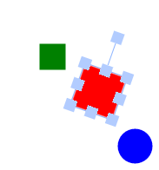
Použité knižnice – Fabric.js
JavaScriptová knižnica
Ovládanie html5 canvas - grafickej plochy
Vytváranie a editovanie:
Geometrických objektov
Textového objektu
Rastrových obrázkov
Vektorových kriviek
Export grafickej plochy

Slide 6

Použité knižnice – Angular.js
Javascript framework
Implementácia funkcií knižnice Fabric.JS
Logika aplikácie (rozšírenia)

Slide 7

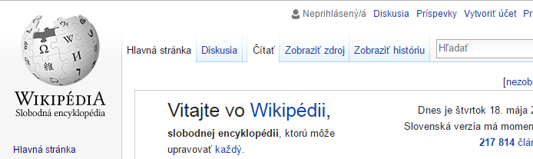
Použité knižnice – MediaWiki
Programovana v jazyku PHP
Dáta uložené v MySQL databáze
Rozširovateľná pomocou pluginov (extensions)
wiki.matfyz.sk

Slide 8
Aktuálny stav
Editor integrovaný do systému MediaWiki ako plugin (extension)
Plne funkčné prostredie editora
Možnosť exportovať obsah grafickej plochy do viacerých formátov
Vytvorený komunikačný protokol na realtime komunikáciu(Socket.IO)

Slide 9
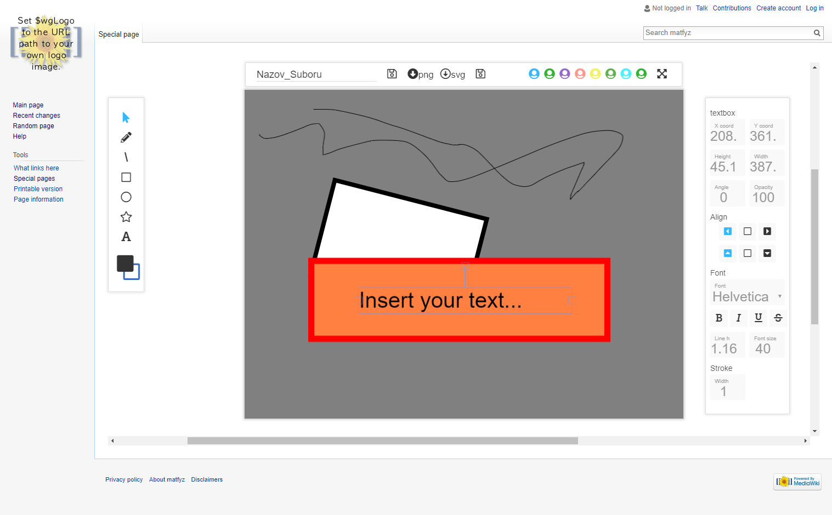

Slide 10
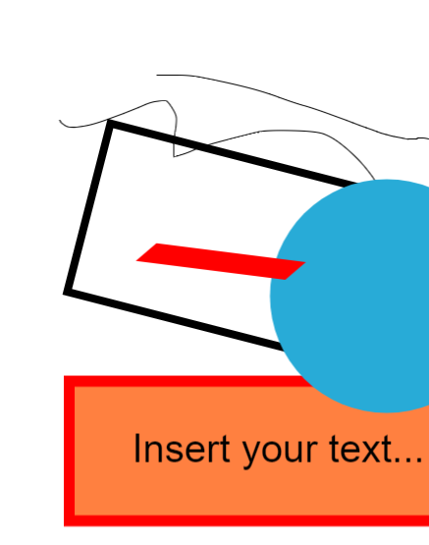
Aktuálny stav
Vkladanie a editácia grafických objektov:
Štvorec
Elipsa
Čiara
Text
Kreslená čiara

Slide 11
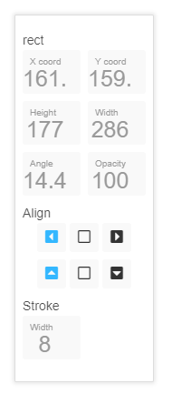
Aktuálny stav – Editácia objektov
Pre všetky objekty sa edituje:
Veľkosť: šírka, výška
Pozícia: horizontálna, vertikálna
Uhol rotácie
Farby: výplne, obtiahnutia
Hodnota priehľadnosti
Šírka obtiahnutia
Zarovnanie objektu

Slide 12
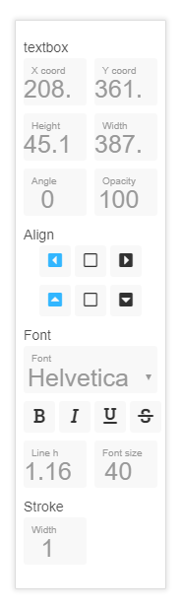
Aktuálny stav – Editácia objektov
Textový objekt:
Základné vlastnosti: tučné, kurzíva, podčiarknuté, prečiarknuté
Text
Font
Veľkosť písmen
Výška riadku

Slide 13
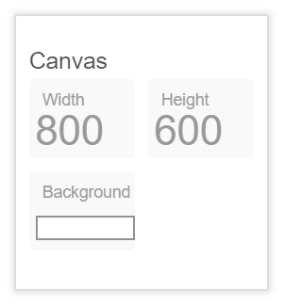
Aktuálny stav – Editácia objektov
Grafická plocha
Šírka
Výška
Farba pozadia

Slide 14
Čo ma čaká?
Dokončiť implementáciu komunikácie s Media Wiki API
Načítavanie súboru do editora
Ukladanie verzii
Dokončiť komunikačný protokol na synchronizáciu používateľov

Slide 15
Literatúra
[1] Google, Inc. AngularJS API Docs [online], December 2017.
https://docs.angularjs.org/api
[2] Fabric.js team. FabricJS Doc [online], December 2017.
http://fabricjs.com/docs
[3] MediaWiki.org. MediaWiki Docs [online], December 2017.
https://doc.wikimedia.org/mediawiki-core/master/php/
[4] MediaWiki.org. Manual:Developing extensions [online], December 2017.
https://www.mediawiki.org/wiki/Manual:Developing_extensions
[5] W3Schools.com. AngularJS Tutorial [online], December 2017.
https://www.w3schools.com/angular/
[6] Peerjs.com. PeerJS Documentation [online], December 2017.
http://peerjs.com/docs/#api
[7] Node.js Foundation. Docs | Node.js [online], December 2017.
https://nodejs.org/en/docs/

Slide 16
Ďakujem za pozornosť.

